Slide 1
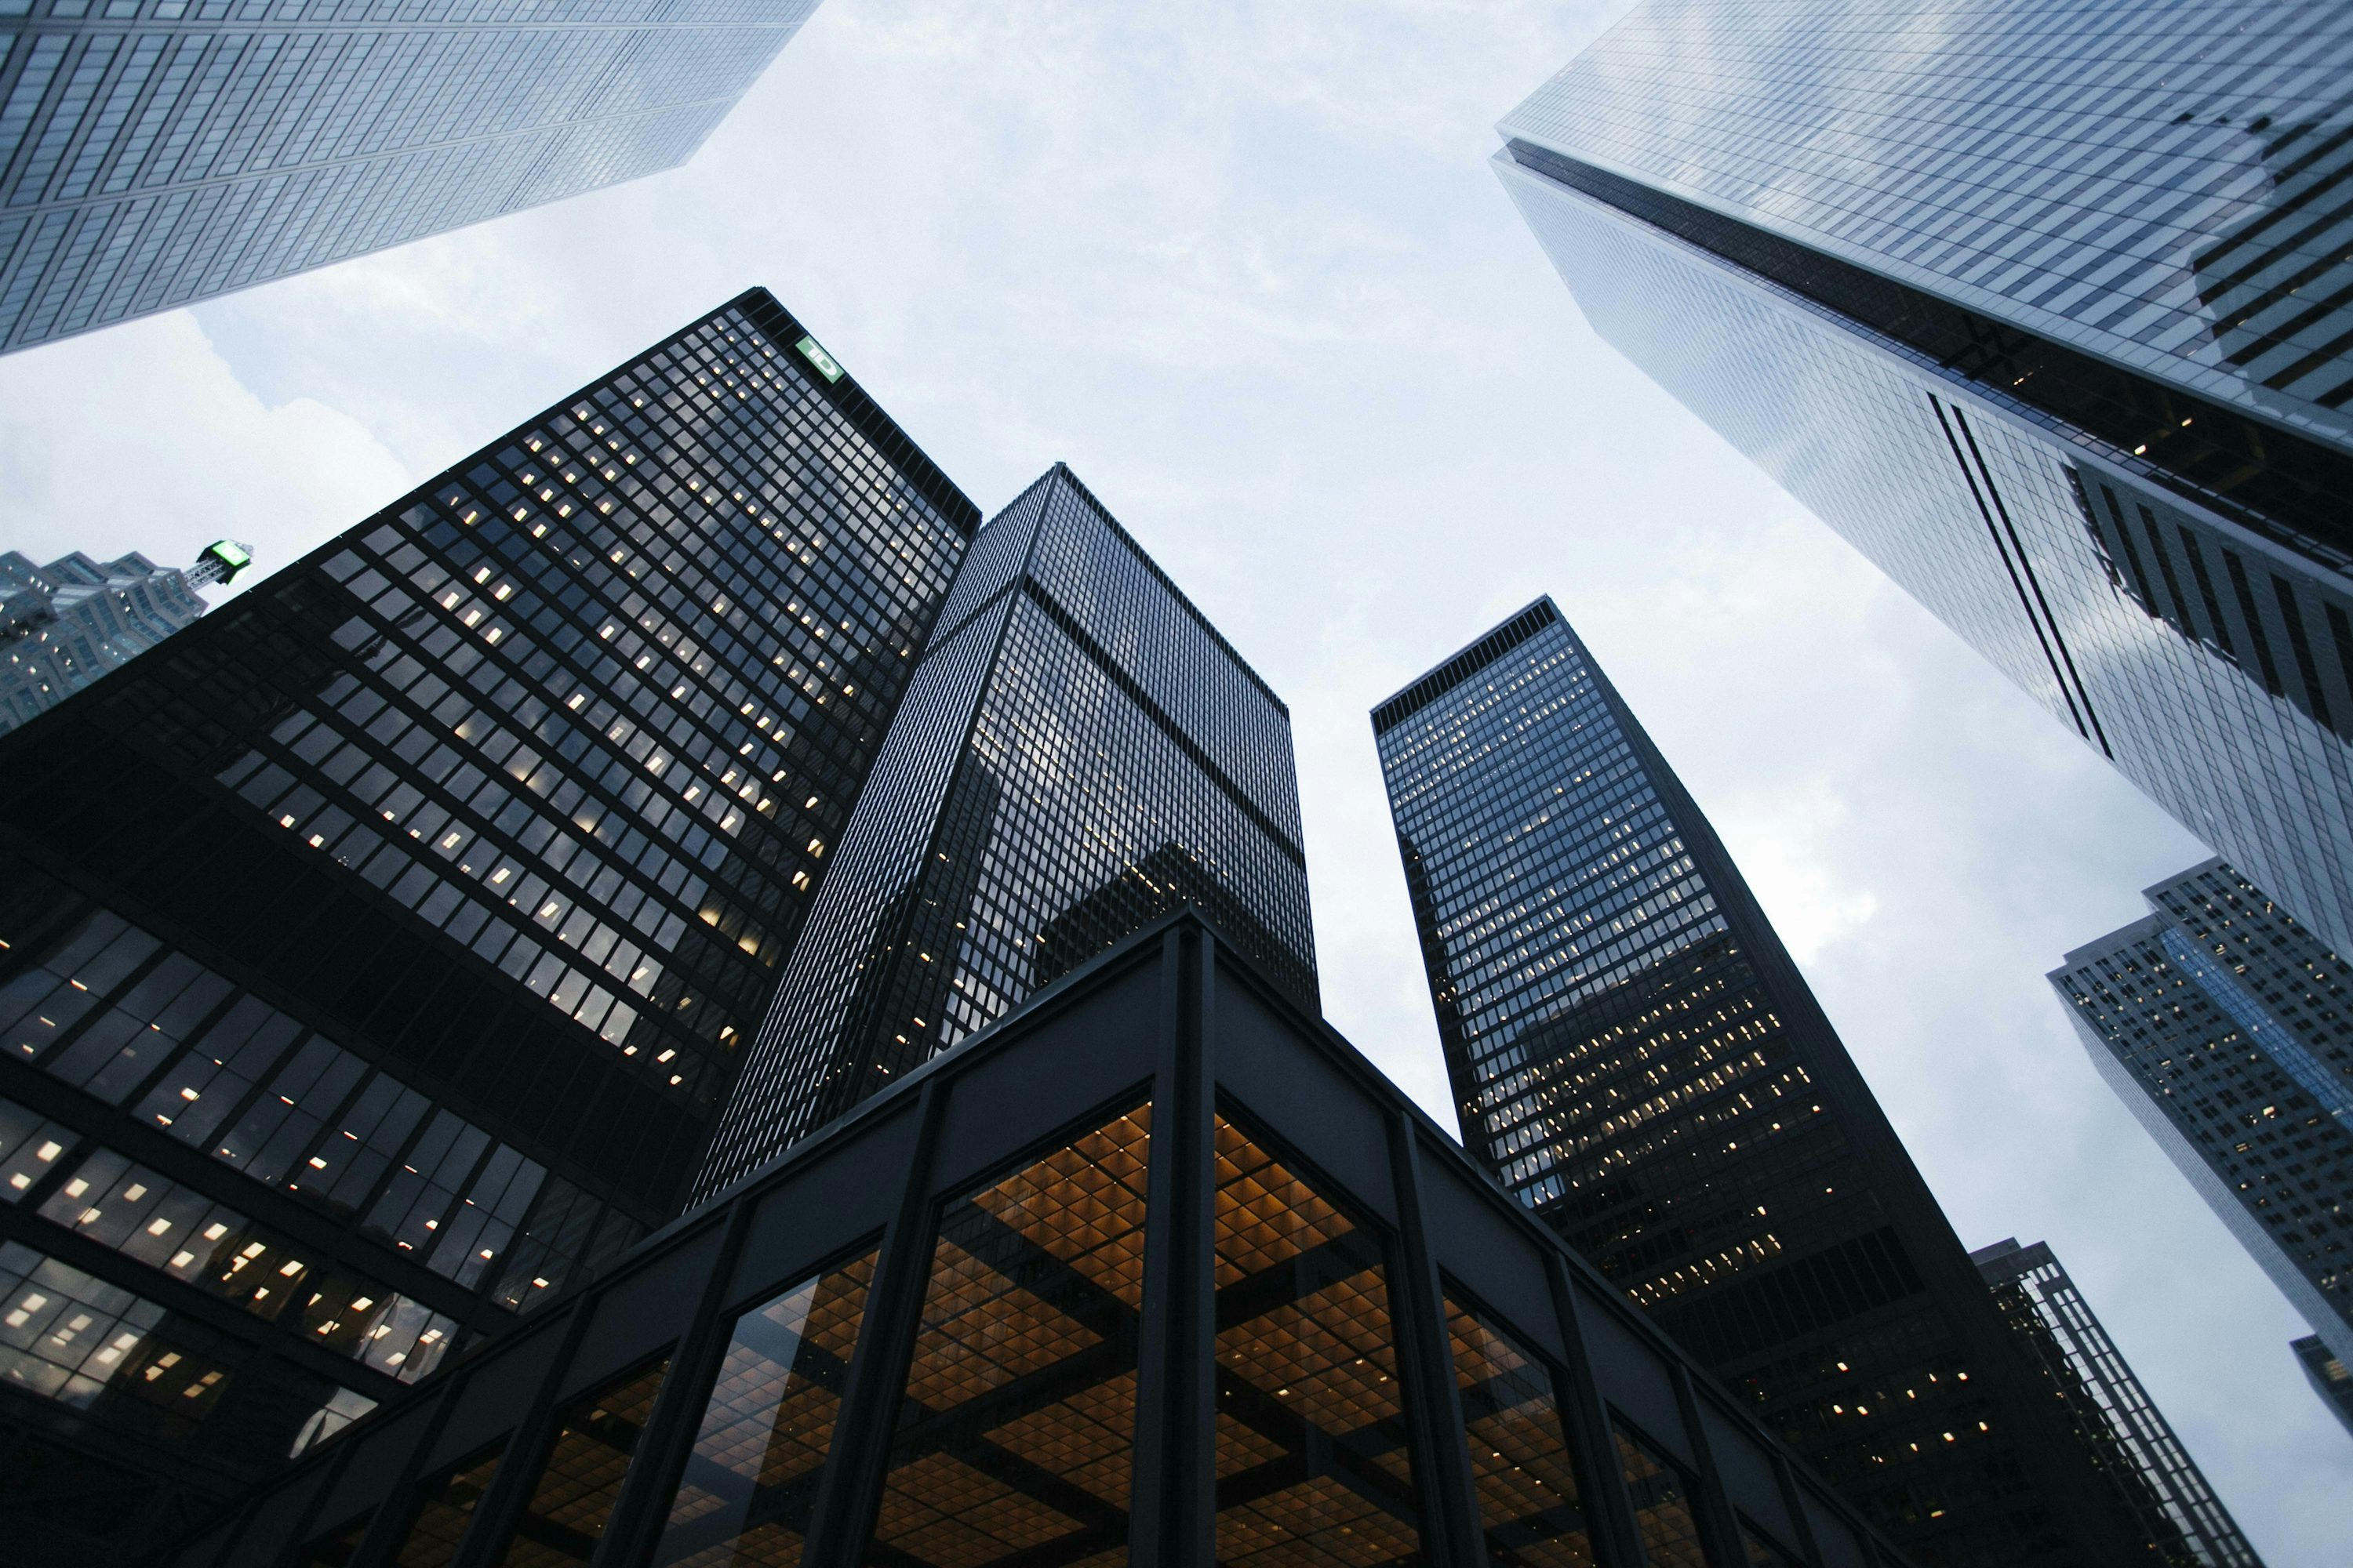

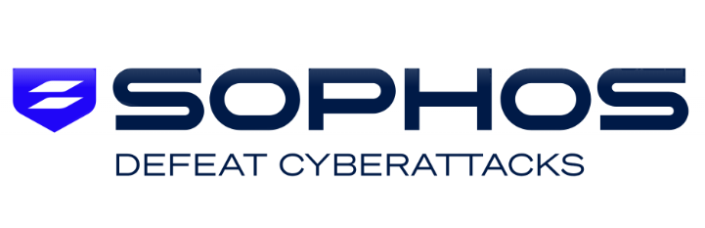

Segurança que Sustenta o Negócio
Da Falta de Visibilidade ao Controle Total

Slide 2


Quem Somos
Somos uma empresa especializada em Security e Compliance, com mais de 10 anos de experiência no atendimento a empresas de pequeno, médio e grande porte. Nosso diferencial está centrado no alinhamento estratégico entre negócios e segurança da informação, proporcionado por uma abordagem consultiva única, conduzida por uma equipe multidisciplinar especializada em Governança, Riscos, Compliance, Suporte Técnico e Soluções de Mercado.
Nossas Business Units oferecem todos os serviços essenciais para empresas que buscam excelência na proteção de informações e na conquista da confiança de mercado. Fornecemos soluções abrangentes e personalizadas, indo além das melhores práticas de mercado, como a família de padrões ISO/IEC 27000, NIST Cybersecurity Framework, (ISC)² e LGPD.
Dedicamo-nos a apoiar nossos clientes na conformidade com as regulamentações específicas de setores, garantindo total aderência às normativas vigentes e oferecendo suporte integral às exigências regulatórias setoriais

Slide 3


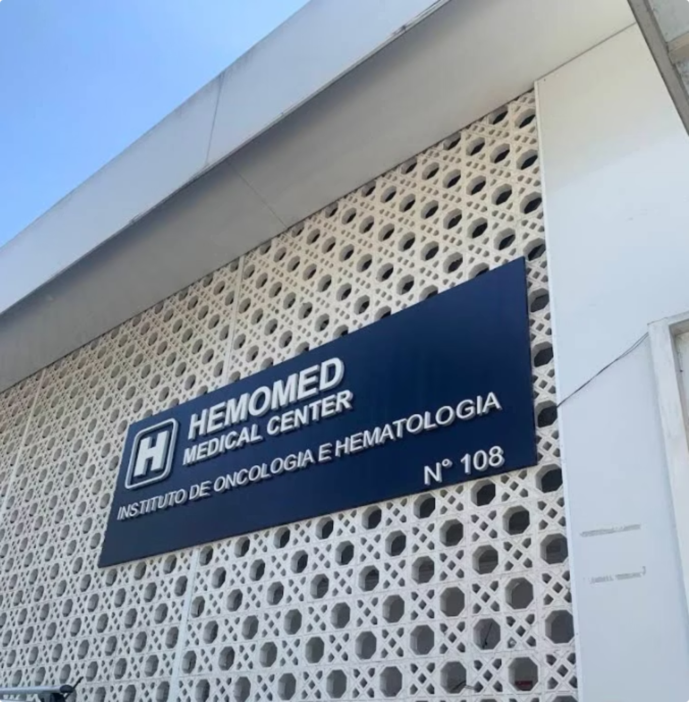
Hemocentro
Empresas como o Hemocentro representam exatamente o cenário atual do mercado: crescimento, escala e forte dependência de tecnologia para sustentar a operação. Mas existe um efeito colateral inevitável nisso. Quanto mais digital o negócio se torna, mais ele se expõe.
Crescimento Acelerado
Dependência de Tecnologia
Expansão rápida de operações e equipes, aumentando a complexidade do ambiente digital.
Cada sistema, cada usuário, cada acesso amplia a superfície de ataque.
Exposição Crescente
Segurança deixa de ser um tema técnico e passa a ser um tema de negócio.
Hoje, a maioria das empresas não é invadida por falta de tecnologia. Ela é invadida por falta de visibilidade.

Slide 4


O Desafio
O cenário inicial não era ausência de investimento. As ferramentas existiam. Mas estavam desconectadas, operando de forma isolada e sem gerar inteligência.
1
Falta de Visibilidade
E isso cria um dos cenários mais perigosos em segurança: a falsa sensação de proteção.
Incapacidade de enxergar o que acontece no ambiente em tempo real.
Porque o problema não é apenas ser atacado, mas ser atacado e não perceber.
2
Ferramentas Desconectadas
Soluções isoladas que não geram inteligência integrada.
3
Resposta Reativa
Agir somente após o dano já ter sido causado.
Sem visibilidade, não existe detecção. E sem detecção, não existe resposta.

Slide 5

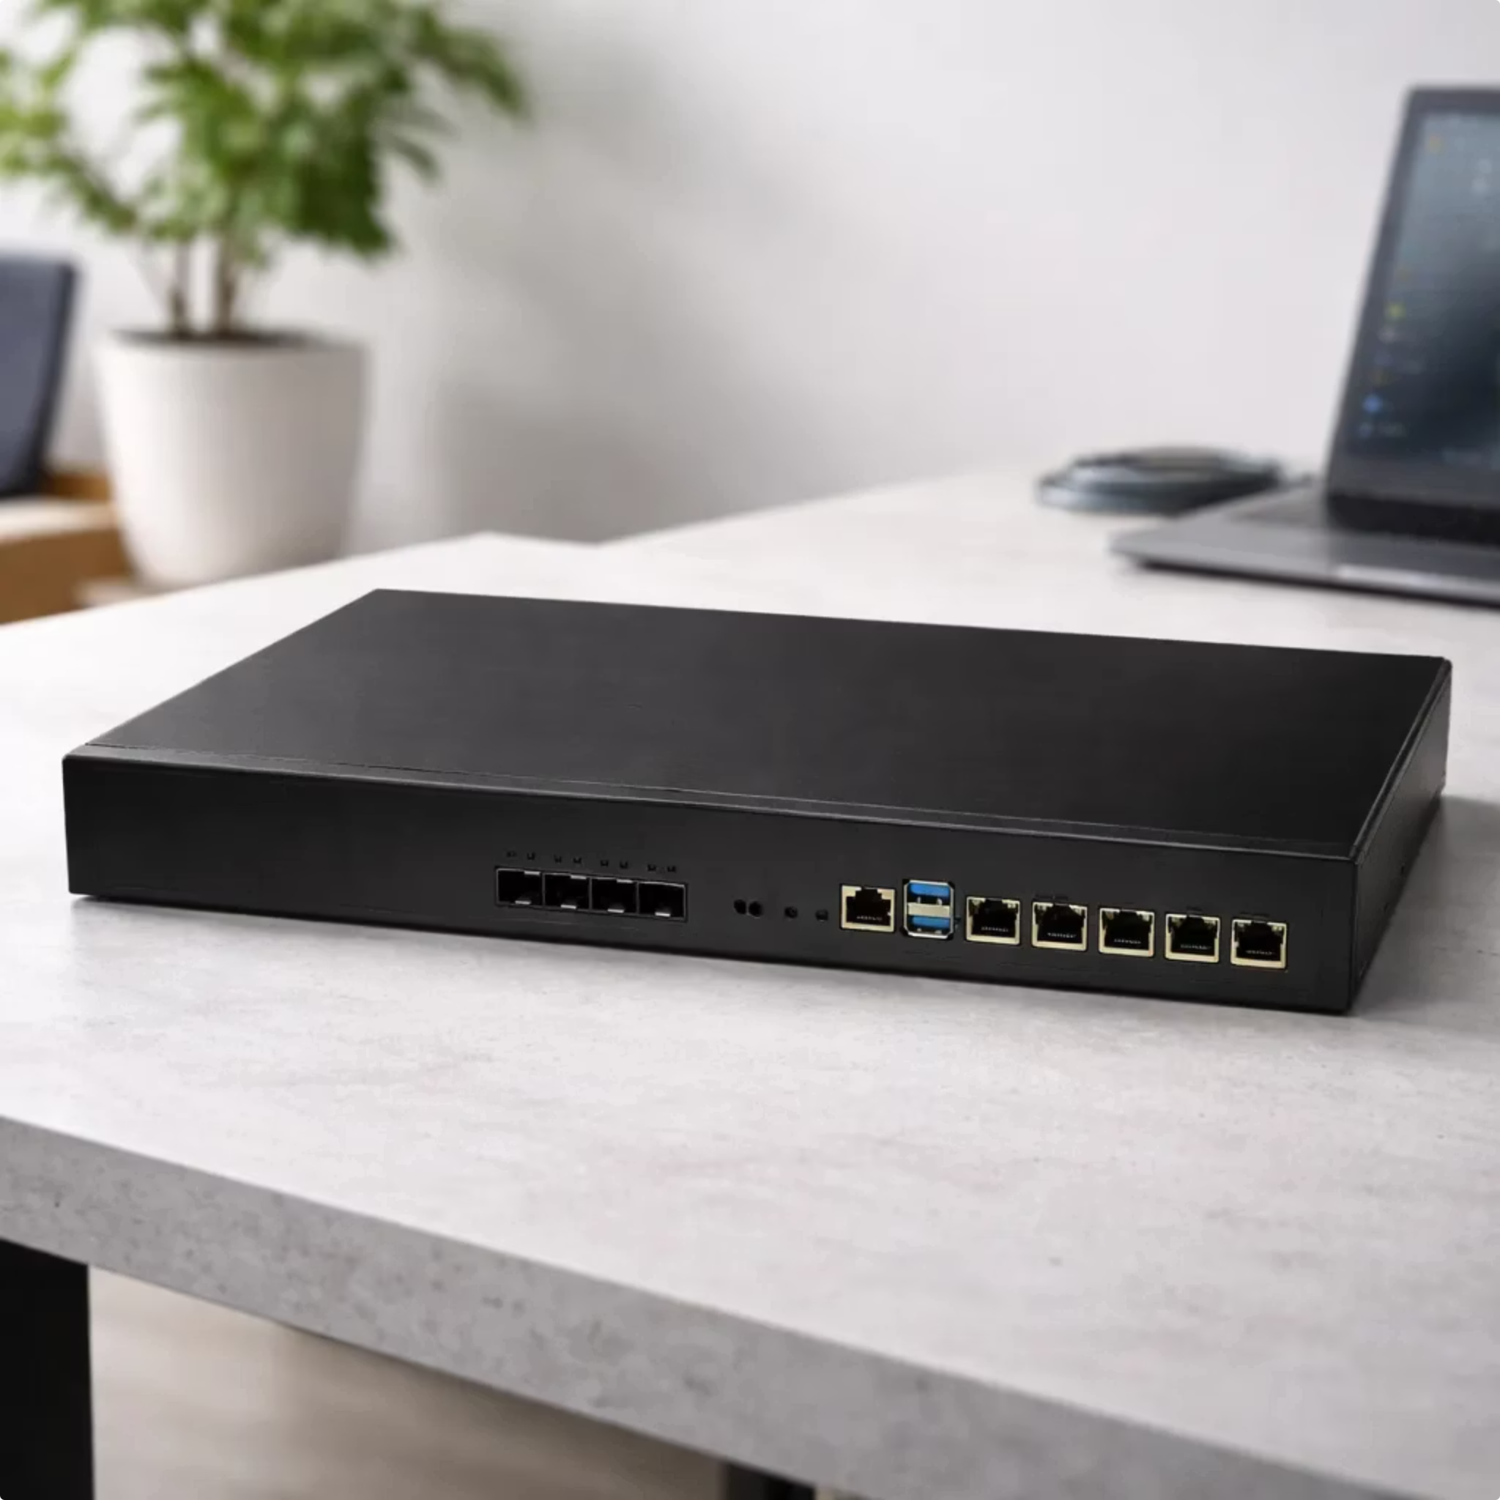
NGFW — Firewall de Nova Geração
O conceito de firewall mudou completamente. Não estamos mais falando de portas e protocolos. Estamos falando de entender comportamento, aplicações e contexto.
Controle Granular
Visibilidade e controle sobre quem acessa, o que acessa e com qual intenção — em tempo real.
Inspeção de Tráfego Criptografado
Grande parte dos ataques passa por conexões legítimas e criptografadas. Se você não inspeciona, simplesmente não vê.
Visibilidade Real da Rede
O NGFW transforma o firewall de um bloqueador em uma ferramenta de inteligência.

Slide 6
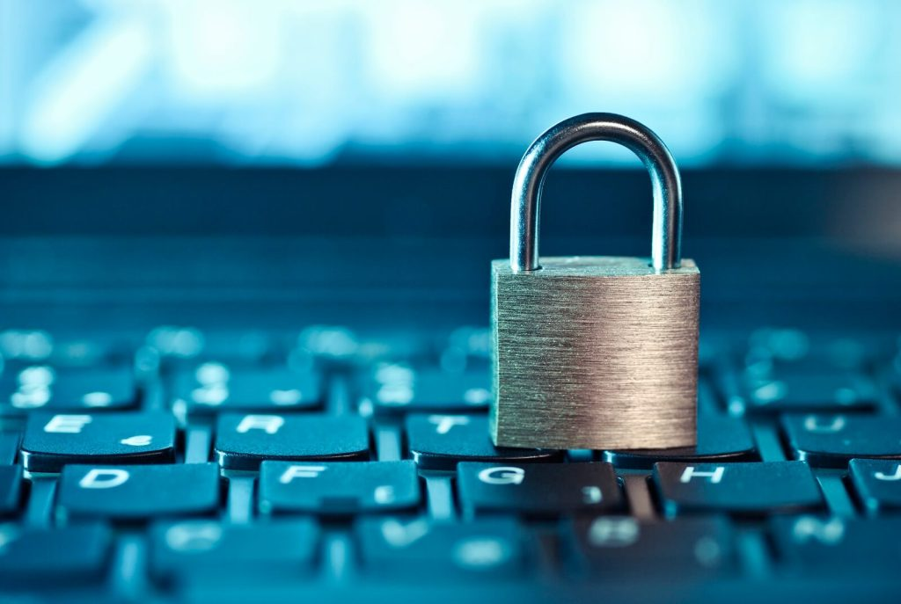

Endpoint Protection — EDR/XDR
O atacante evoluiu... e muito. Hoje ele não depende mais de malware tradicional. Ele usa ferramentas nativas do sistema, executa código em memória e se comporta como um usuário legítimo.
Para um antivírus tradicional, isso é completamente invisível.
Detecção Comportamental
O EDR/XDR não busca arquivos maliciosos — ele busca comportamento anômalo.
Ataques Invisíveis ao Antivírus
Entende quando algo "parece normal", mas não deveria estar acontecendo.
Resposta Ativa
De prevenção passiva para detecção e resposta ativa. O jogo muda completamente.

Slide 7




Conscientização + Phishing
Mesmo com toda tecnologia, existe um ponto que continua sendo explorado com extrema eficiência: o fator humano. Phishing ainda é o vetor mais utilizado, porque ele não ataca sistemas — ele engana pessoas.
Principal Vetor de Ataque
Phishing explora comportamento humano, não vulnerabilidades técnicas.
Simulação Realista
Treinamentos com cenários reais preparam o usuário para reconhecer e reagir corretamente.
Usuário como Sensor
O usuário deixa de ser o elo fraco e passa a ser uma camada ativa de defesa.
"Na prática, ele deixa de ser um risco… e passa a ser uma camada ativa de defesa."

Slide 8

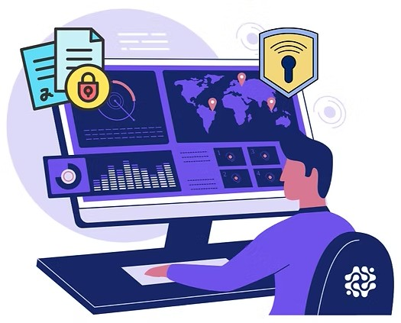
SOC — Monitoramento 24x7
Por que o SOC é essencial?
Um dos maiores erros em segurança é acreditar que tecnologia, sozinha, resolve o problema. Sem monitoramento contínuo, alertas são ignorados, sinais são perdidos e ataques evoluem silenciosamente.
Monitoramento Contínuo
Cobertura 24 horas por dia, 7 dias por semana, sem interrupções.
Em segurança, tempo é impacto. Reduzir o tempo entre detectar e agir é o objetivo central.
Inteligência de Eventos
Análise especializada que transforma dados em decisões.
Resposta Rápida
Capacidade de resposta em tempo real para conter ameaças antes que se expandam.

Slide 9
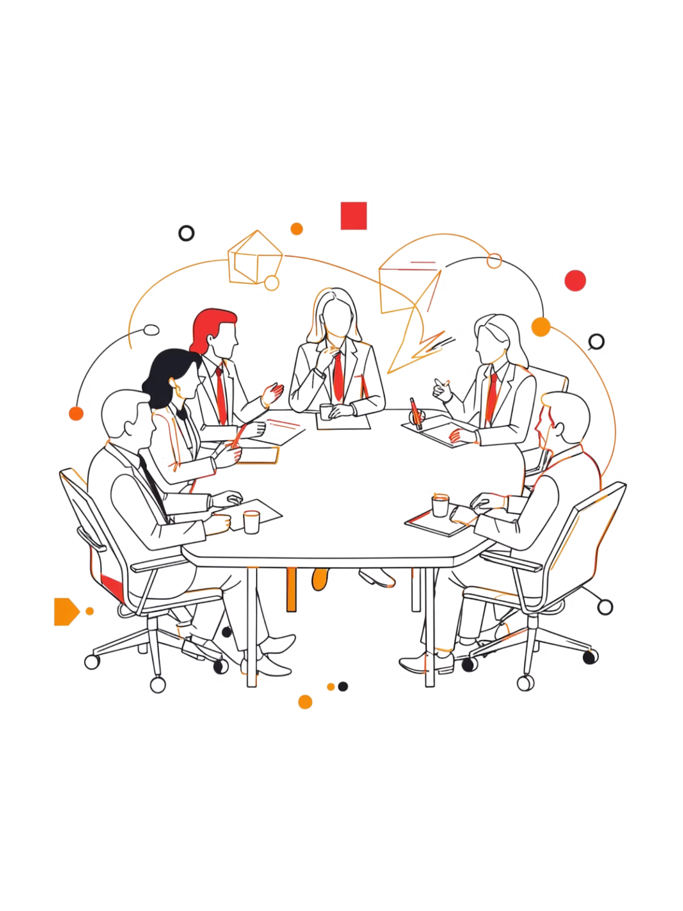
Cultura de Segurança
Se segurança depende apenas da área de TI… ela já falhou. Ambientes realmente maduros tratam segurança como cultura organizacional — envolvendo pessoas, processos, tecnologia e, principalmente, liderança.
Responsabilidade Coletiva
Envolvimento da Liderança
Segurança não é responsabilidade de um único time. É um compromisso de toda a organização.
Quando a diretoria entende que segurança é gestão de risco, as decisões e prioridades mudam.
Mentalidade de Risco
O nível de maturidade sobe quando a organização pensa em risco, não apenas em tecnologia.
"É isso que diferencia empresas reativas… de empresas resilientes."

Slide 10


Impacto no Negócio
No final, tudo isso converge para um único ponto: o negócio. Um incidente não impacta apenas sistemas. Ele impacta operação, faturamento, imagem e confiança.
24/7
100%
↑ROI
Continuidade Operacional
Proteção de Reputação
Confiança do Mercado
Segurança bem implementada evita interrupções e mantém o negócio funcionando sem parar.
A marca é um ativo. Um incidente pode destruir em horas o que levou anos para construir.
Clientes, parceiros e investidores confiam em empresas que demonstram maturidade em segurança.
Segurança não é um custo invisível — é um mecanismo direto de proteção do negócio e sustentação do crescimento.

Slide 11

Preparado para o Que Vem
O que foi construído aqui vai além de tecnologia. Estamos falando de uma postura completa de segurança que sustenta o negócio em qualquer cenário.
Visibilidade
Controle
Enxergar tudo que acontece no ambiente, em tempo real, sem pontos cegos.
Agir com precisão sobre ameaças antes que causem impacto real no negócio.
Resiliência
Capacidade de resistir, responder e se recuperar rapidamente de qualquer incidente.
No cenário atual, a pergunta não é mais "se" o ataque vai acontecer.
A pergunta é: quando acontecer… você vai estar preparado?

Slide 12
Resultados Entregues pela Athena
Visibilidade
Controle
Resposta
Resiliência

Slide 13
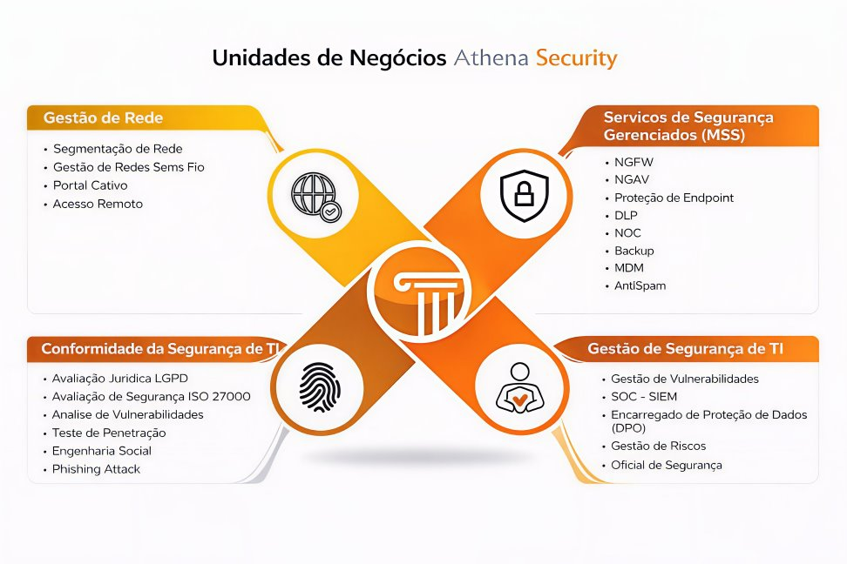

Slide 14
